Slide 1
GIT详解
11 March 2016

Slide 2
创建标签
操作标签

Slide 3
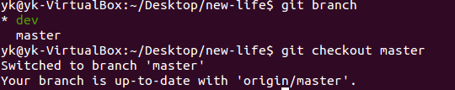
创建标签
Git中创建标签，首先要切换到需要打标签的分支上。
然后敲命令 git tag <name> 打一个新标签
用命令 git tag 查看所有标签

Slide 4
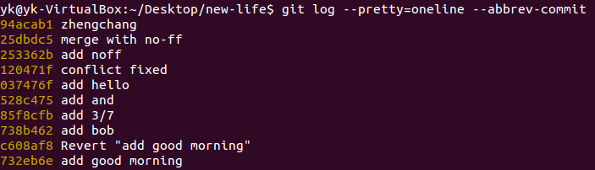
默认标签打在最新提交的commit上的。有时候，如果忘了打标签，可以找到历史提交的commit id，然后打上标签：
例如对commit id为25dbdc5的提交打标签：

Slide 5

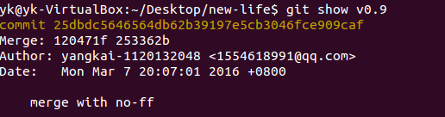
再次查看标签：
注意，标签不是按时间顺序列出，是按字母排列。可用 git show <tagname>查看标签信息：

Slide 6
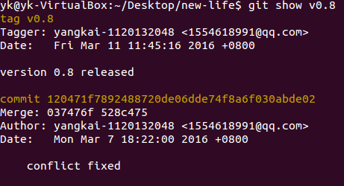
还可以创建带有说明的标签，用-a指定标签名，-m指定说明文字：
用git show <tagname> 查看

Slide 7
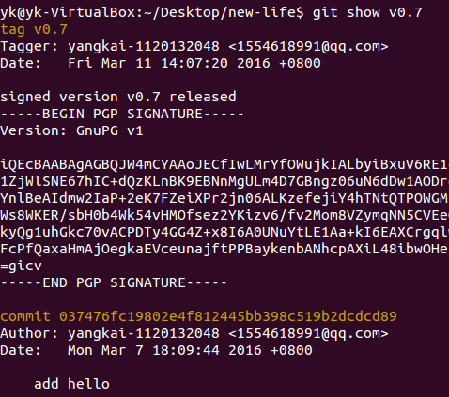
还可以通过-s用私钥签名一个标签：
签名采用PGP签名，因此，必须首先安装gpg（GnuPG），如果没有找到gpg，或者没有gpg密钥对，就会报错。用 git show <tagname>可以看到PGP签名信息：

Slide 8
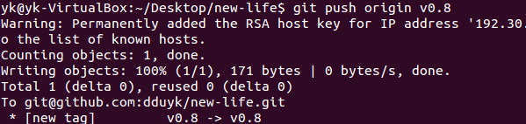
操作标签
如果标签打错了，也可以删除：
如果要推送某个标签到远程，使用命令git push origin <tagname>：

Slide 9
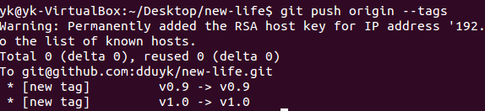
也可以一次性推送全部尚未推送到远程的本地标签：
如果标签已经推送到远程，要删除远程标签就麻烦一点，先从本地删除：

Slide 10
再从远程删除。删除命令也是push，但是格式如下：
可以登录远程库查看是否已经删除。

